Slide 1
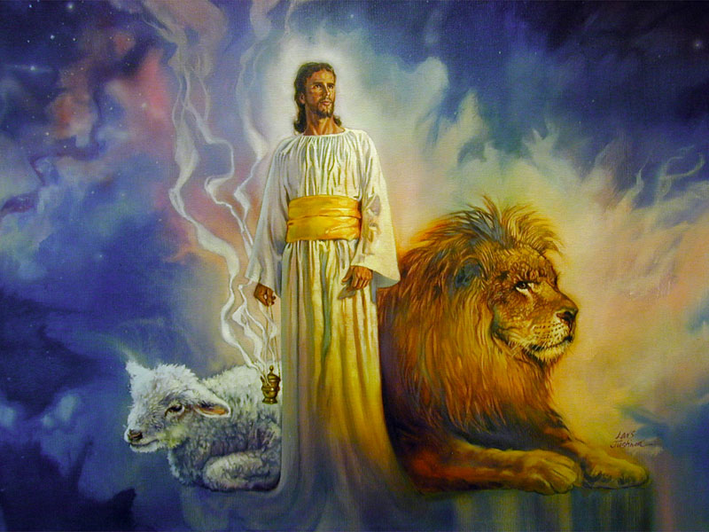
Herzlich willkommen!

Slide 2
Thema 13: Zwei weltweite Bewegungen - der Kampf um die Wahrheit
© Olaf Schröer

Slide 3
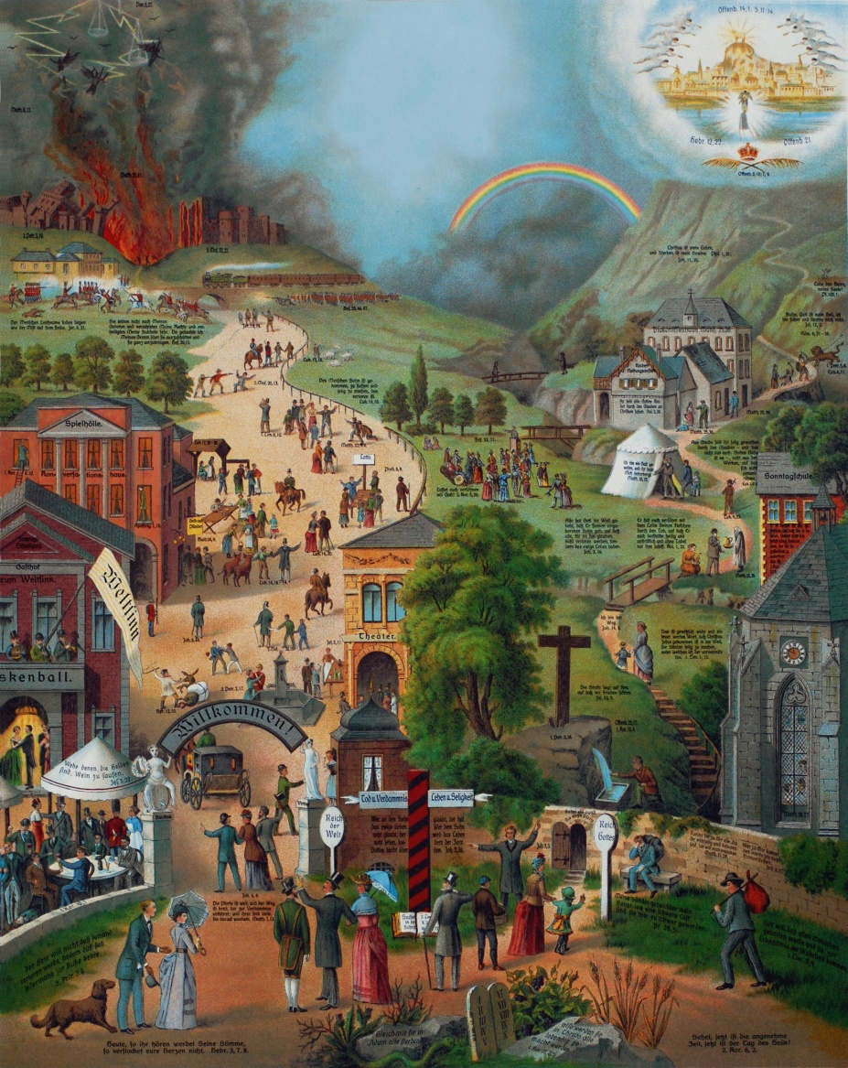
Die zwei Wege
Matthäus 7,13.14 (NT 10)
Matthäus 7,21-23 (NT 10)
Was unterscheidet die beiden Wege voneinander?
Was können wir tun, damit wir den Weg zum Leben gehen?
Notes:
(Text im Bild)

Slide 4
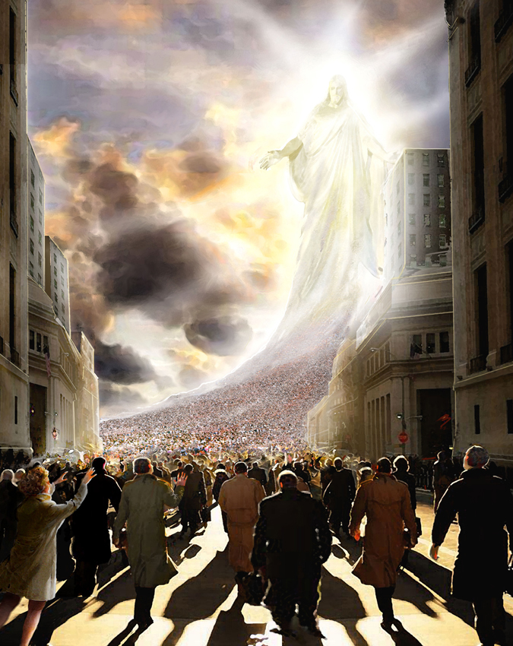
Der Gegenspieler
2. Thess. 2,3.4 (NT 246)
2. Thess. 2,9.10 (NT 246)
Was zeichnet den Gegen-spieler Gottes aus?
Wie können wir der Verführung widerstehen?
Notes:
(Text im Bild)

Slide 5
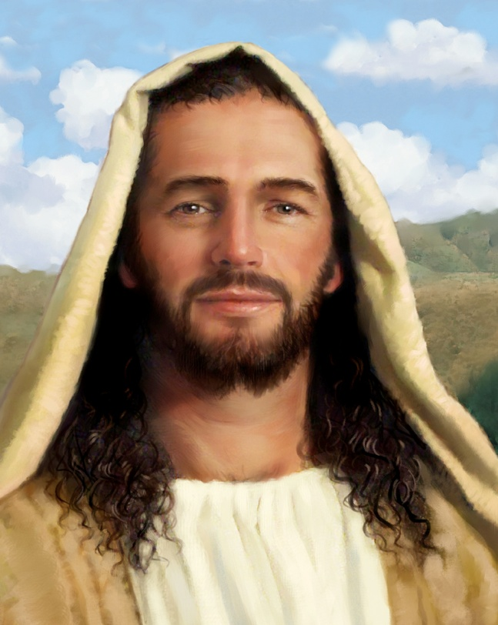
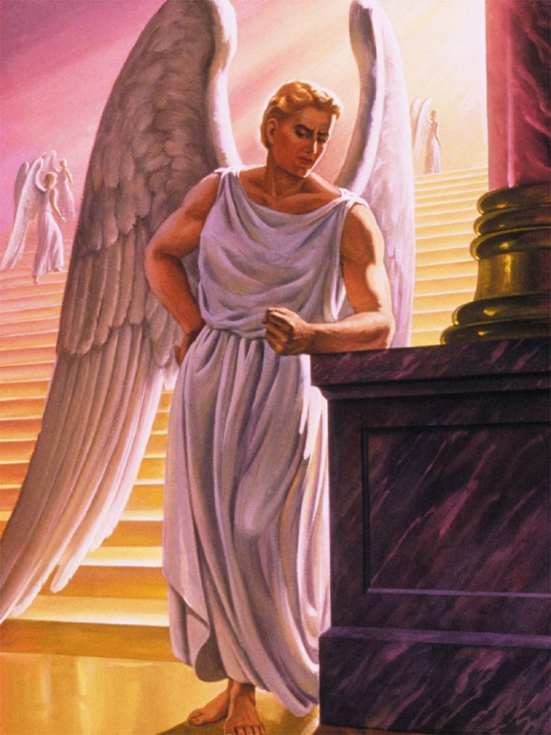
Zwei Christusse
Christus
der Messias, der Gesalbte
Der Anti-Christus
Anti = Anstelle von
Notes:
(Text im Bild)

Slide 6
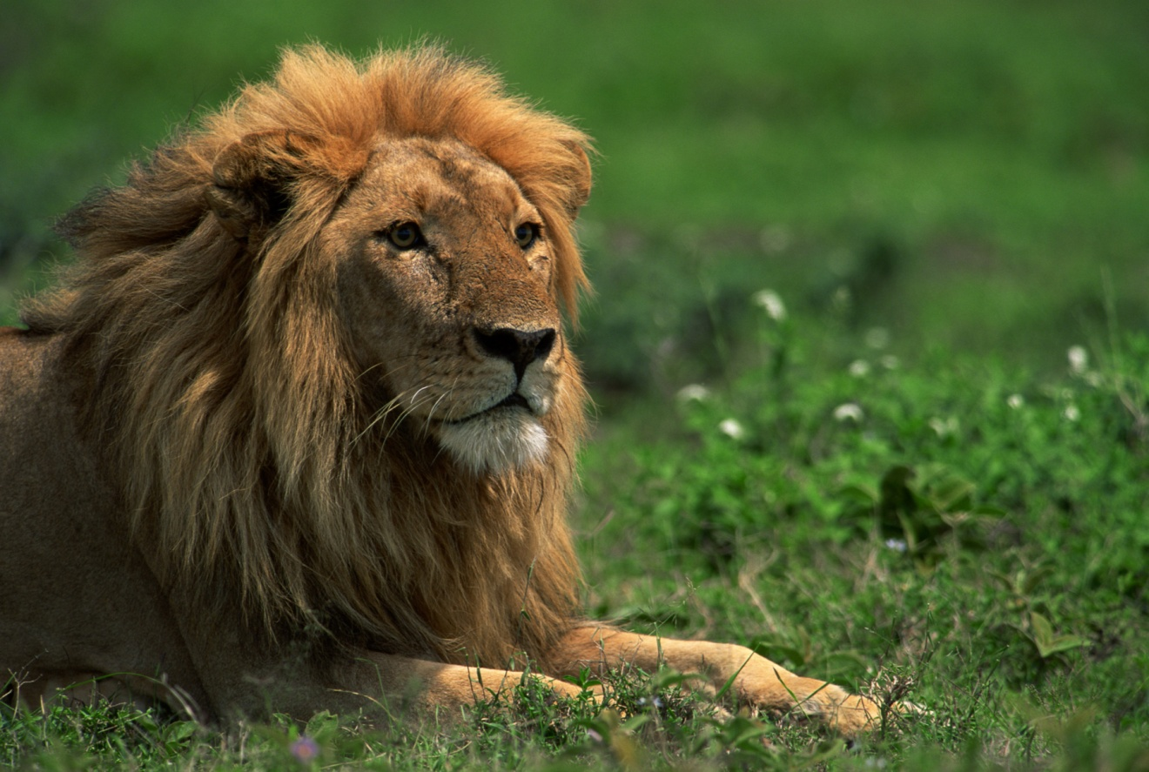
Zwei Löwen
Der Löwe von Juda
Offenbarung 5,5
Der brüllende Löwe
1. Petrus 5,8
Notes:
(Text im Bild)

Slide 7
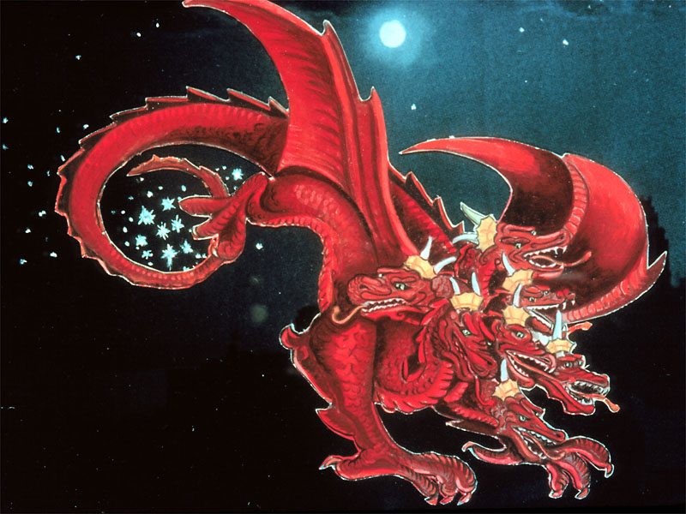
Zwei Führer
Jesus, das Lamm
das leidende Opfer, das sich liebevoll an die Menschen wendet
Satan, der Drache
der Verführer, der seine Opfer zwingt
Notes:
(Text im Bild)

Slide 8
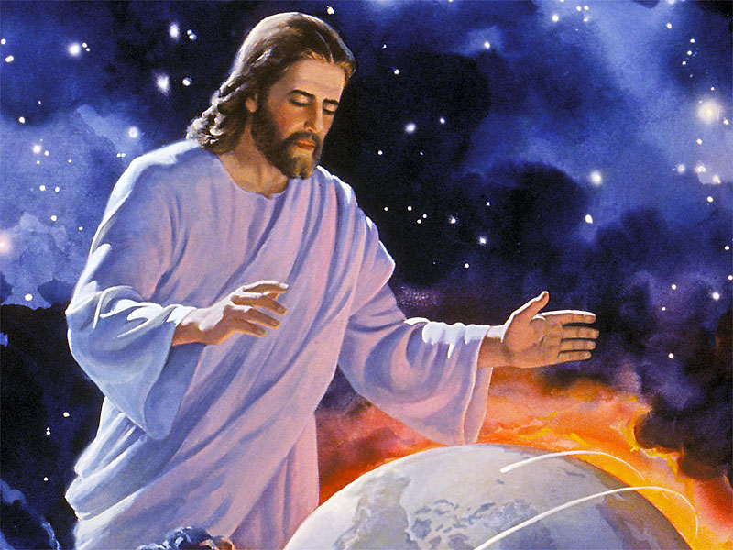
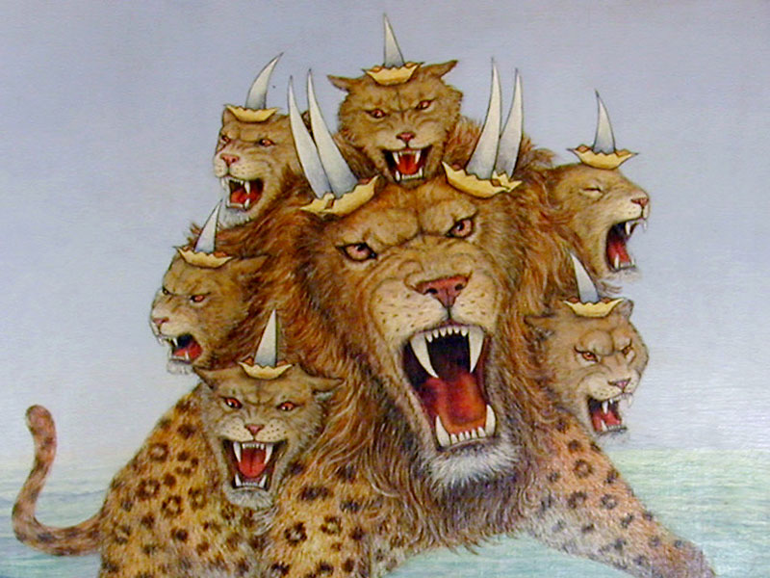
Zwei Gottesdienste
Anbetung des Schöpfers
Anbetung des Tieres
Notes:
(Text im Bild)

Slide 9
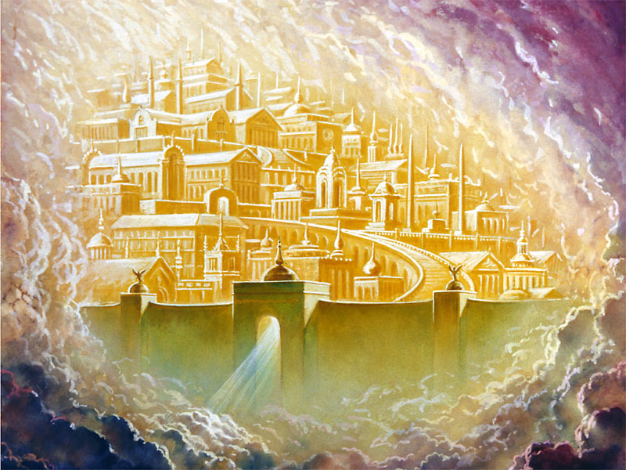
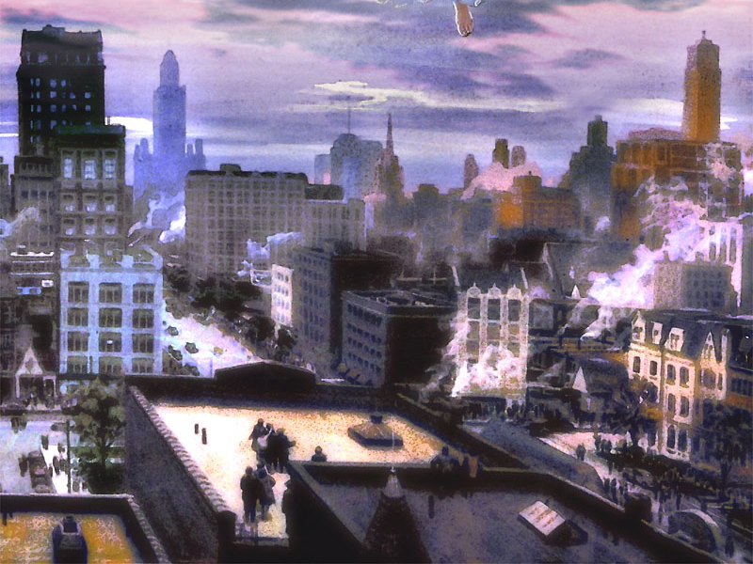
Zwei Städte
Jerusalem
Gottes Braut
Feste der Wahrheit
Babylon
Zentrum von Verwirrung, Betrug und Verführung
Notes:
(Text im Bild)

Slide 10
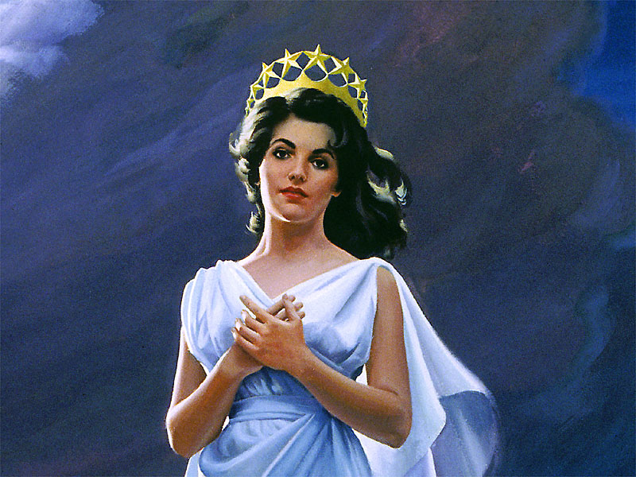
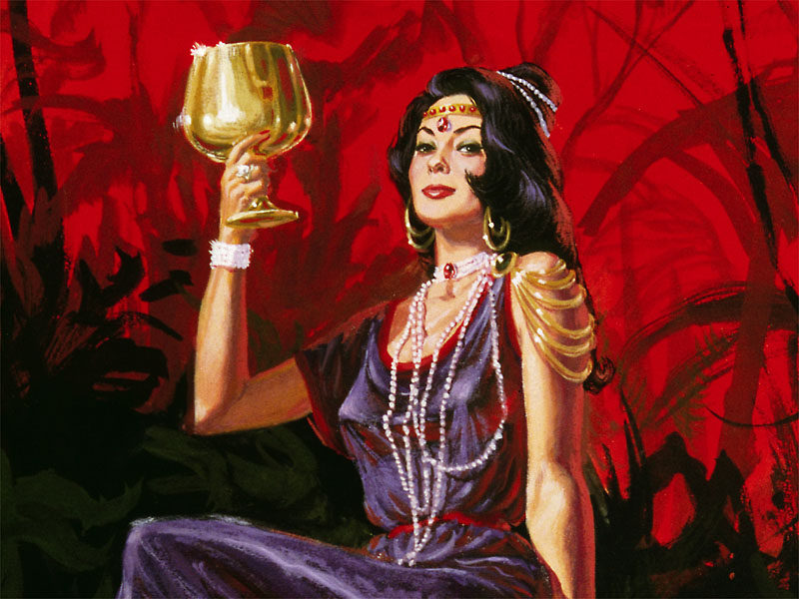
Zwei Frauen
Reine Frau
Gottes Gemeinde
Hure Babylon
Gefallene Religion
Notes:
(Text im Bild)

Slide 11
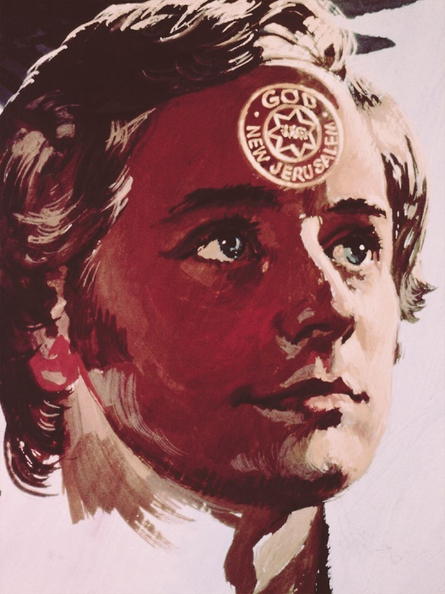
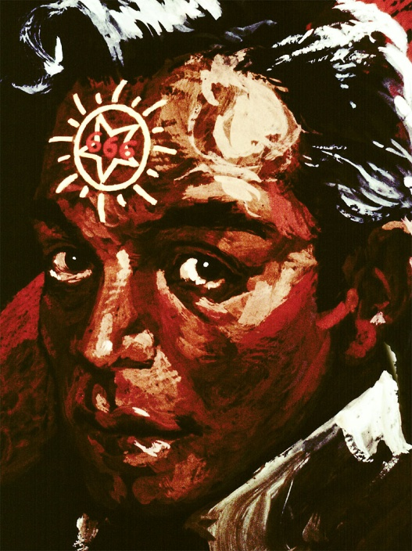
Zwei Zeichen
Siegel Gottes
An der Stirn
Zeichen der Treue zu Gott
Sabbat
Zeichen des Tieres
An Stirn oder Hand
Zeichen der Treue zum Tier
Sonntag
Notes:
(Text im Bild)

Slide 12
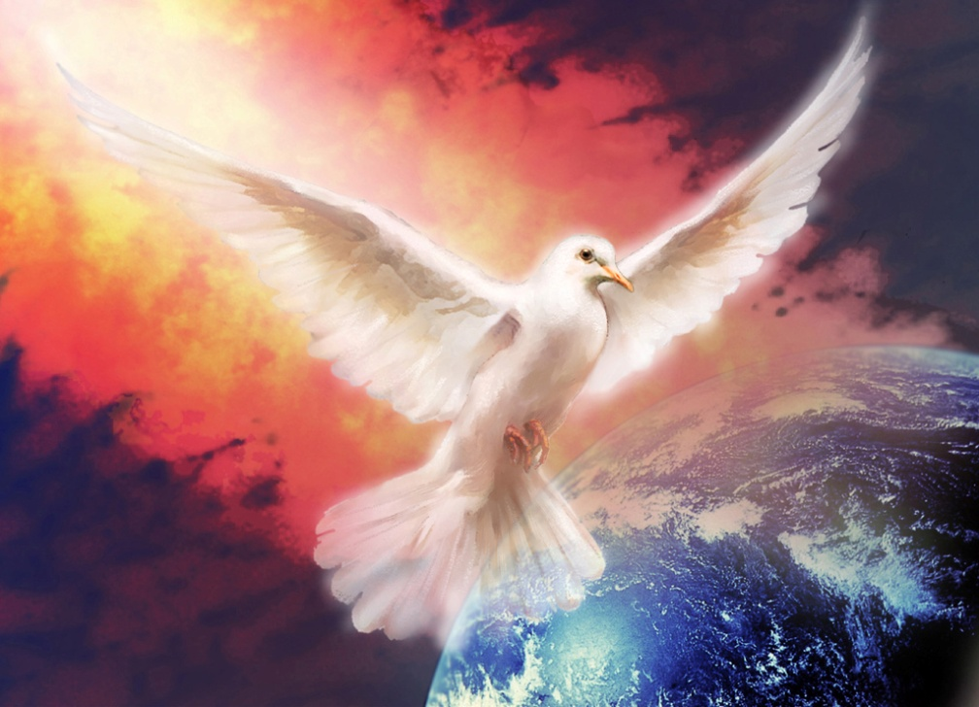
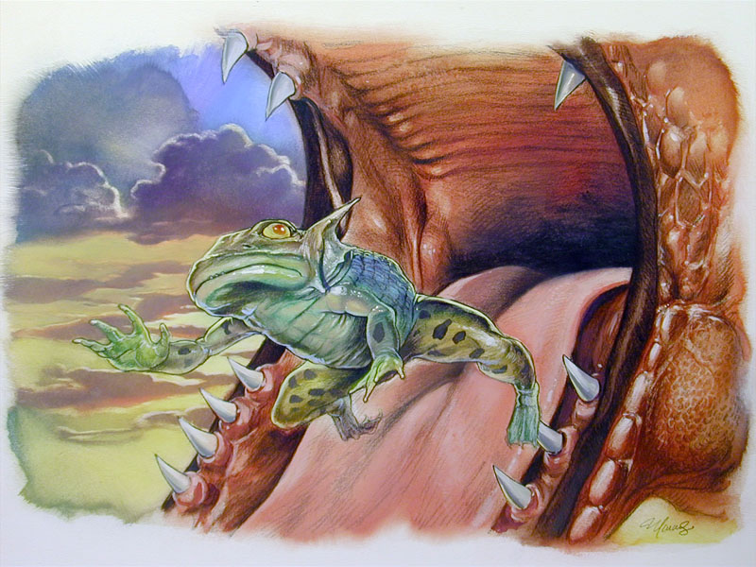
Zwei Geister
Heiliger Geist
Erweckung
Böse Geister
Schein-Erweckung
Notes:
(Text im Bild)

Slide 13
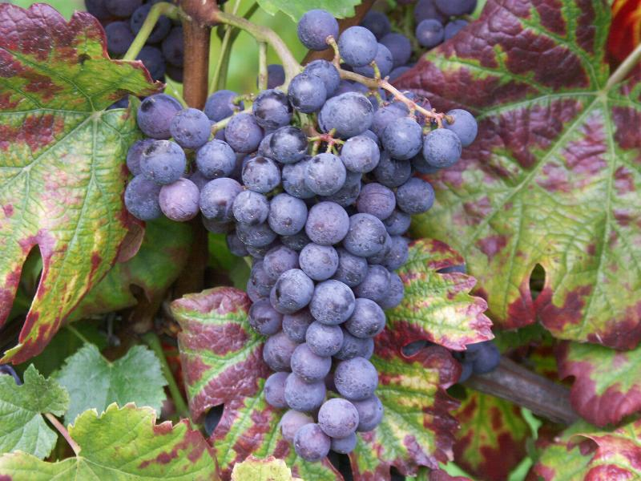
Zwei Ernten
Getreideernte
Rettung der Erlösten
Weinlese
Gericht über Gottlose
Notes:
(Text im Bild)

Slide 14
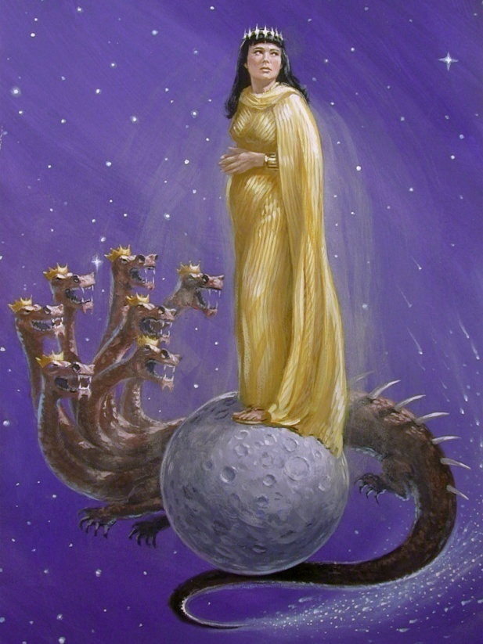
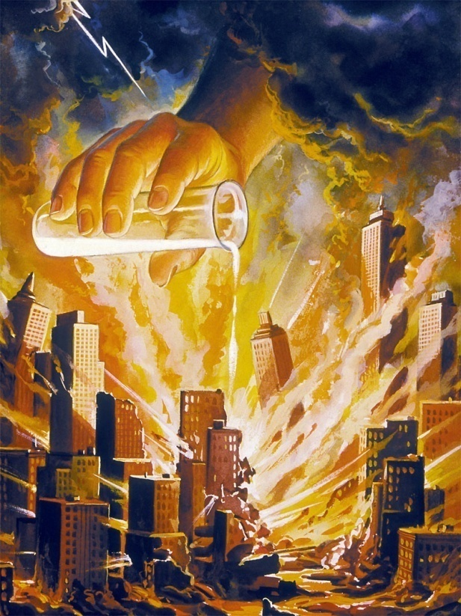
Zwei Trübsalszeiten
Trifft die Gläubigen
Drache verfolgt die Frau
1260 Jahre im Mittelalter
Trifft die Ungläubigen
Gott schickt die 7 Plagen
Größte Trübsal in der Endzeit
Notes:
(Text im Bild)

Slide 15
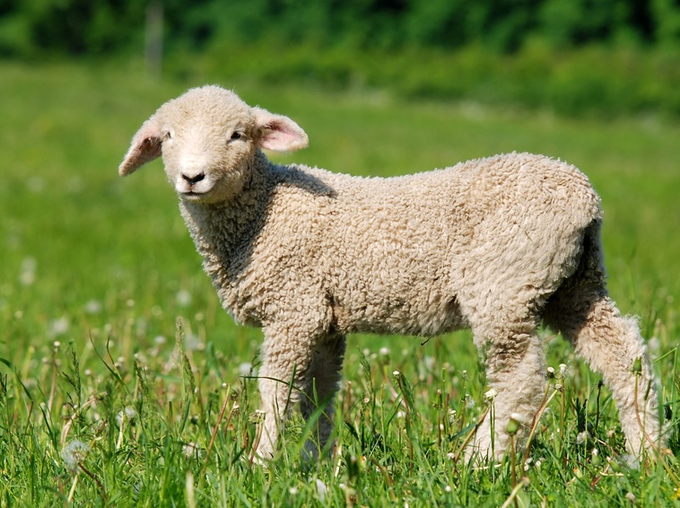
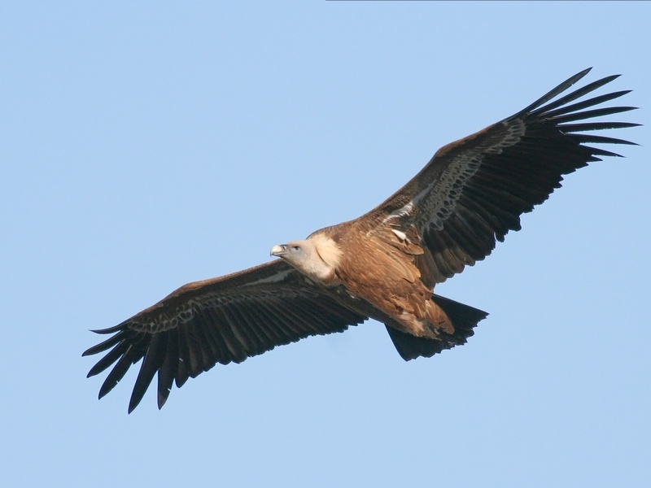
Zwei Mahlzeiten
Hochzeitsessen des Lammes
Beginn eines neuen Lebens
Mahl der Vögel
Ende des vergangenen Lebens
Notes:
(Text im Bild)

Slide 16
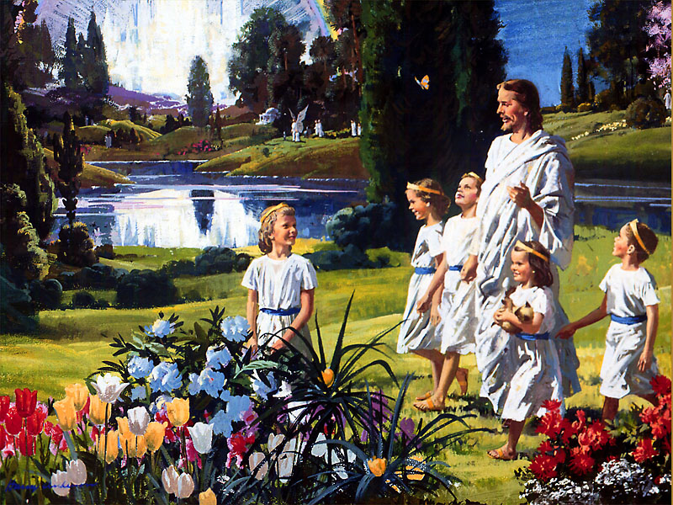
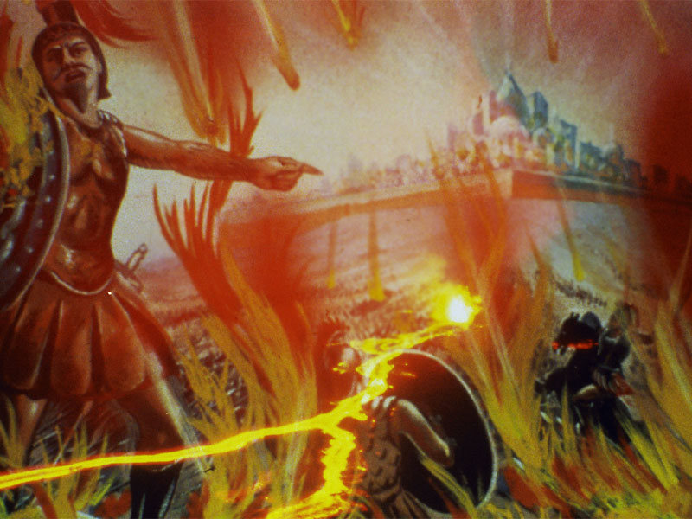
Zwei Wahlmöglichkeiten
Ewiges Leben
Ewige Verdammnis
Notes:
(Text im Bild)

Slide 17
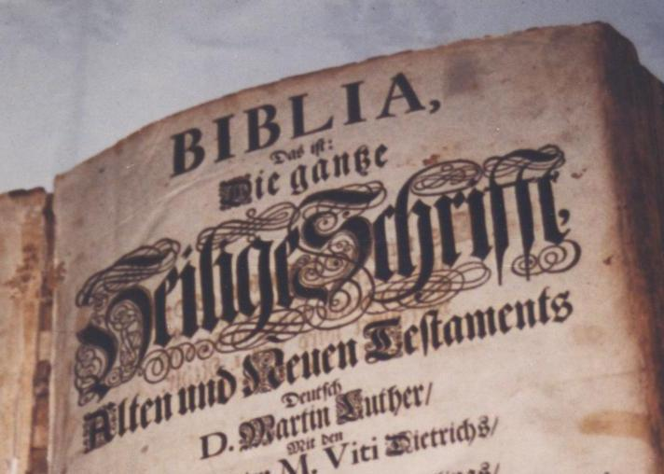
Gottes zwei Zeugen
Offb 11,1-6 (NT 296)
Sacharja 4,2-6.11-14 (AT 896)
Wer sind die beiden Zeugen?
Die beiden Zeugen stellen das Alte und das Neue Testament dar.
Notes:
(Text im Bild)

Slide 18
Gottes zwei Zeugen
Offb 11,1-6 (NT 296)
Wann waren die 1260 Jahre Verfolgung?
1260 Jahre
538
1798
Notes:
(Text im Bild)

Slide 19
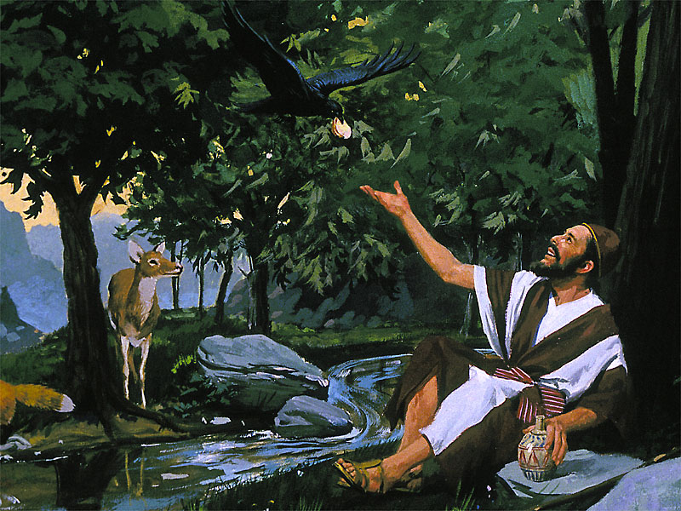
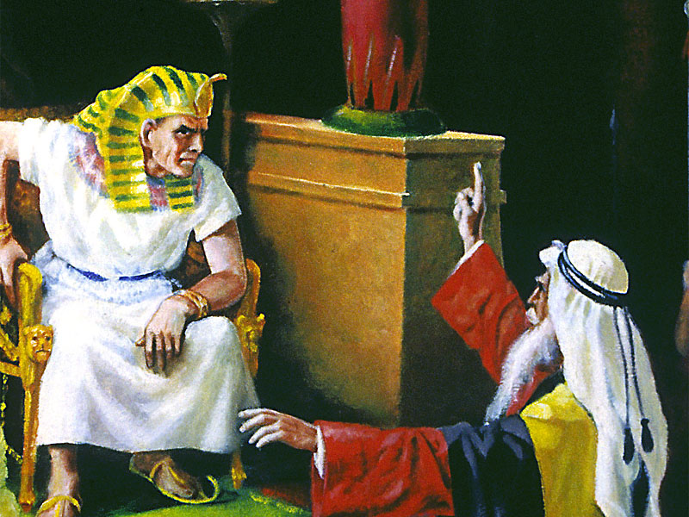
Gottes zwei Zeugen
Offb 11,1-6 (NT 296)
Elia
Feinde durch Feuer vernichten
Nicht regnen
Mose
Wasser in Blut verwandeln
Erde mit Plagen schlagen
Notes:
(Text im Bild)

Slide 20
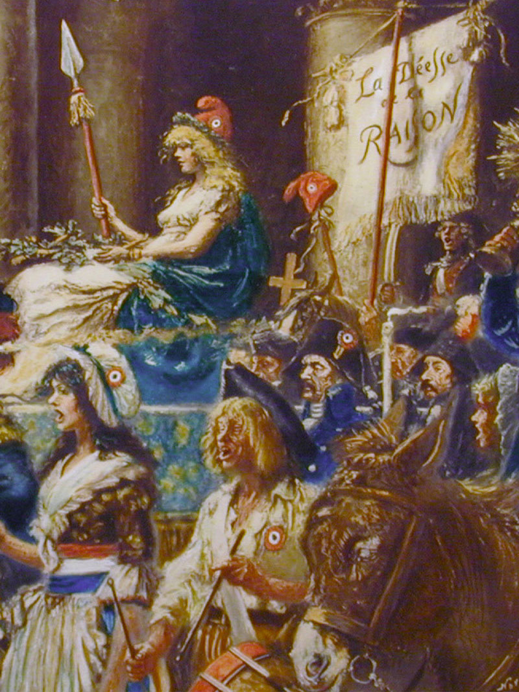
Gottes zwei Zeugen
Offb 11,7-13 (NT 297)
Wer ist das Tier aus dem Abgrund?
Kennzeichen:
Zeit: Um 1798
Kämpft gegen Gottes Wort
Sodom => Unmoral
Ägypten => Atheismus
Verbietet 3½ Jahre die Bibel
Die französische Revolution!
Notes:
(Text im Bild)

Slide 21
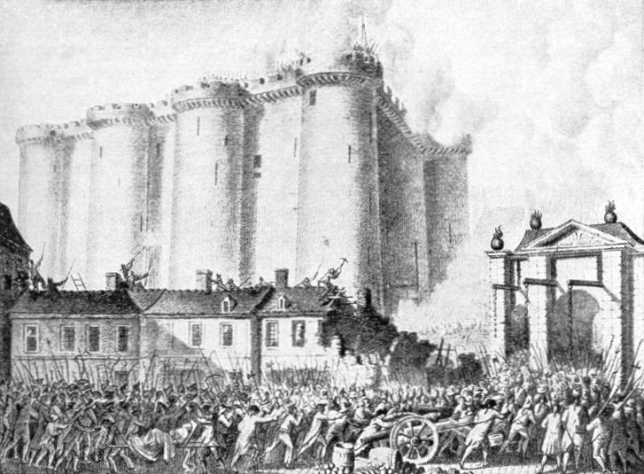
Die Erstürmung der Bastille – 14. Juli 1789
Notes:
(Text im Bild)

Slide 22
Gottes zwei Zeugen
Offb 11,7-13 (NT 297)
Die 3½ Jahre:
Von November 1793 bis 17. Juni 1796
Religion wurde abgeschafft
Bibel wurde verboten und verbrannt
Kirchen wurden geschlossen und geplündert
Zehntagewoche wurde eingeführt
Eine Hure wurde als „Göttin der Vernunft“ verehrt
Atheismus wurde Staatsreligion
Notes:
(Text im Bild)

Slide 23
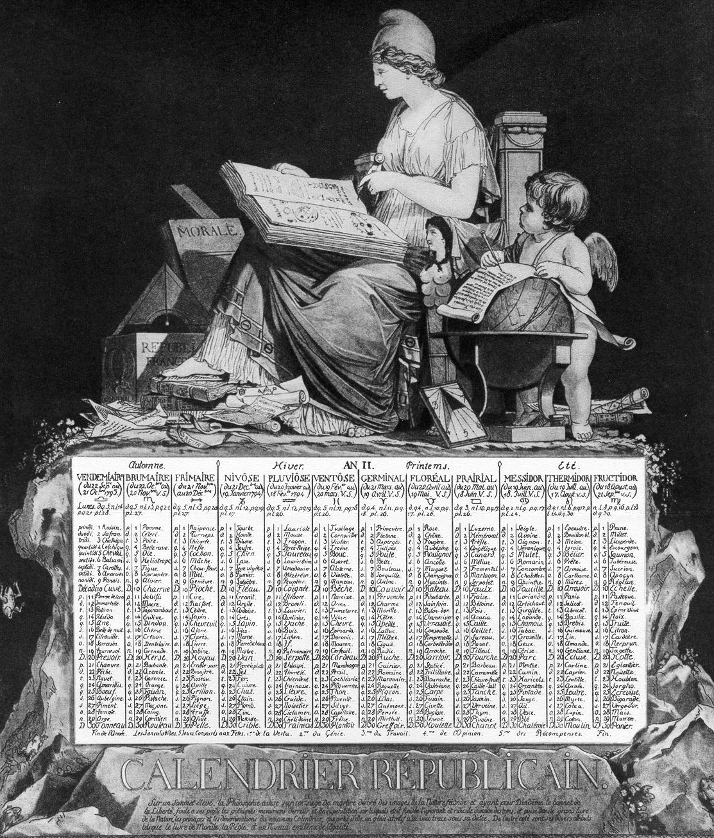
Stich von Debucourt
Kalender auf das Jahr II (1793-94) der französischen Republik
Am 22. September 1792 eingeführt. Das Jahr besteht aus 12 Monaten zu 30 Tagen mit 5 (oder 6) Ergänzungstagen. Jeder Monat hat drei Dekaden von 10 Tagen, jeder fünfte Tag ist ein Ruhetag. Die Monate und Tage haben neue Bezeichnungen ... Napoleon führte mit dem 1. Januar 1806 den alten Kalender wieder ein.
Notes:
(Text im Bild)

Slide 24
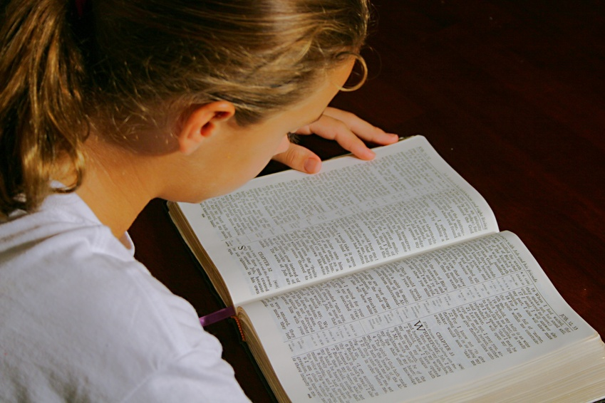
Gottes zwei Zeugen
Offb 11,7-13 (NT 297)
Die Auferstehung und Himmelfahrt der beiden Zeugen:
Entstehung der Bibelgesellschaften im 19. Jh:
1802 Elberfelder
1804 Britisch-ausländische
1809 New Yorker
1812 Stuttgarter
1816 Amerikanische
Notes:
(Text im Bild)

Slide 25
Offenbarung 14
Notes:
(Text im Bild)

Slide 26
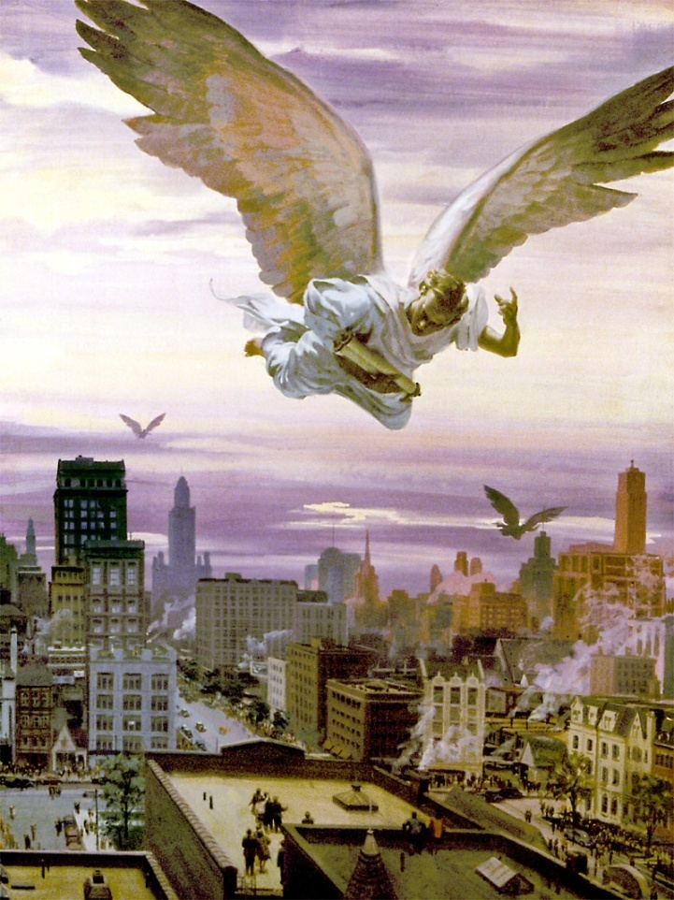
Die Botschaft der 3 Engel
Offb 14,6.7 (NT 299)
1. Engel:
Lebensübergabe an Gott
Anbetung des Schöpfers
Gottes Gedenktag an die Schöpfung – Sabbat
Gottes Gericht hat begonnen
Notes:
(Text im Bild)

Slide 27
Die Botschaft der 3 Engel
Offb 14,8 (NT 299)
2. Engel:
Babylon ist gefallen
Offenbarung 18,4: „Geht hinaus aus ihr, mein Volk!“
Notes:
(Text im Bild)

Slide 28
Die Botschaft der 3 Engel
Offb 14,9-12 (NT 299)
3. Engel:
Warnung vor der Anbetung des Tieres
Warnung vor dem Zeichen des Tieres
Kennzeichen der Gläubigen:
Glaube Jesu (an Jesus)
Gebote Gottes
Notes:
(Text im Bild)

Slide 29
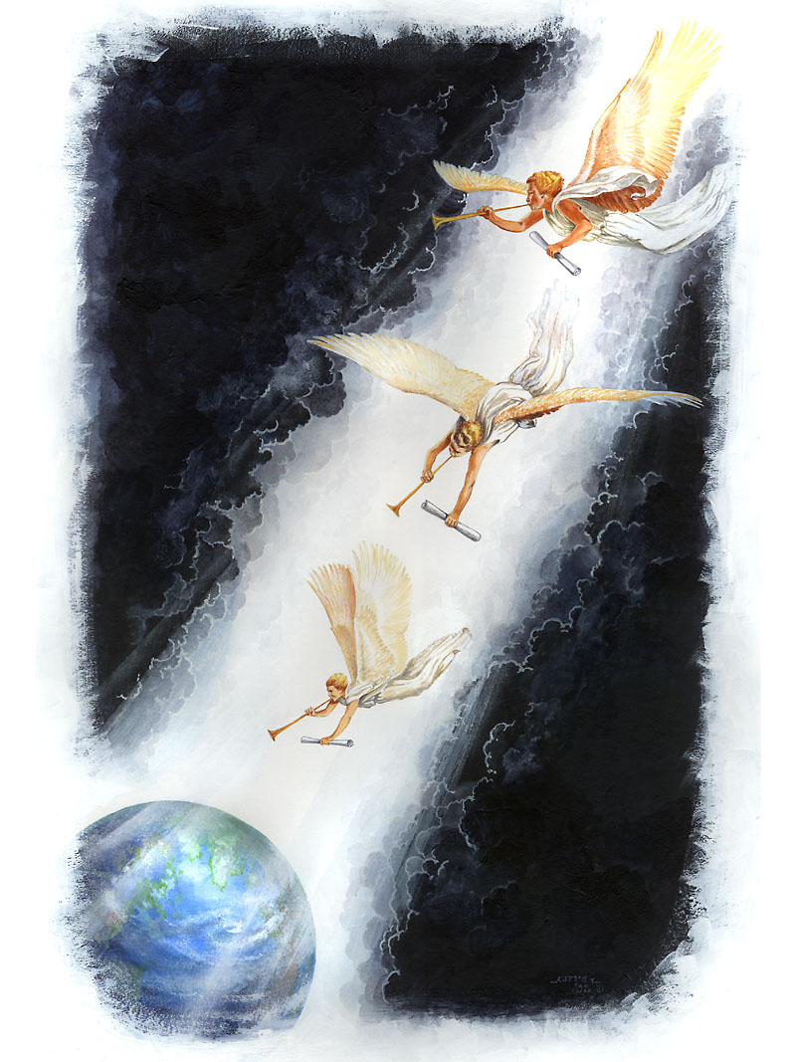
Die Botschaft der 3 Engel
Matthäus 24,14 (NT 34)
Was wird geschehen, wenn die dreifache Engelsbotschaft die ganze Welt erreicht hat?
Notes:
(Text im Bild)

Slide 30
Richtig oder Falsch:
Gottes 3-fache Botschaft in Offenbarung 14 wird das ewige Evangelium genannt.
Welche Kennzeichen haben die Gläubigen in der Endzeit (Offb 14,12)?
A: Segen Gottes und Gnade Jesu
B: Liebe Gottes und Glaube Jesu
C: Freiheit Jesu und Freude Gottes
D: Glaube Jesu und Gottes Gebote
Wovor warnt Gott uns in der 3-fachen Engelsbotschaft?
Notes:
(Text im Bild)

Slide 31
A Ich verstehe die Botschaft von heute Abend. Sie hat für mich Bedeutung.
B Ich glaube, dass die Botschaft der 3 Engel heute in der ganzen Welt verkündigt werden sollte.
C Bitte beten Sie für mich, dass ich mit Freude Zeugnis von Jesus geben kann.
Notes:
(Text im Bild)

Slide 32
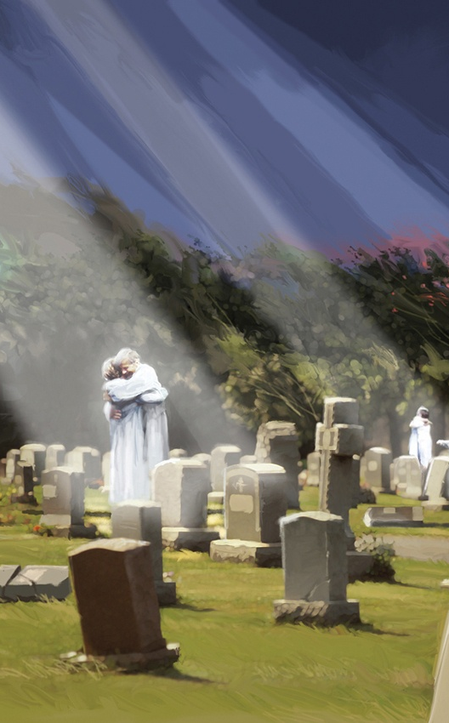
Thema 14:
Der Tod und die Auferstehung
© Olaf Schröer

